Slide 1
Projet OCR
Nicolas Tessier
Mathieu Laureti

Slide 2

Diapositive simple image
Introduction
Méthodologie
Résultat et analyse
Évaluation + amélioration
Conclusion

Slide 3

Introduction utilité
Recherche

Slide 4
Diapositive simple image
Introduction
Méthodologie
Résultat et analyse
Évaluation + amélioration
Conclusion

Slide 5
Diapositive simple image
Introduction
Méthodologie
Résultat et analyse
Évaluation + amélioration
Conclusion

Slide 6
Diapositive simple image
Introduction
Méthodologie
Résultat et analyse
Évaluation + amélioration
Conclusion

Slide 7
Diapositive simple image
Introduction
Méthodologie
Résultat et analyse
Évaluation + amélioration
Conclusion

Slide 8
Nicolas Tessier (Open sans Extrebold)
Text
Nicolas
Text
Text
Some text
Text
Text

Slide 9
Text
Text
Text

Slide 10
Diapositive normal
Nicolas Tessier sait faire du desing

Slide 11
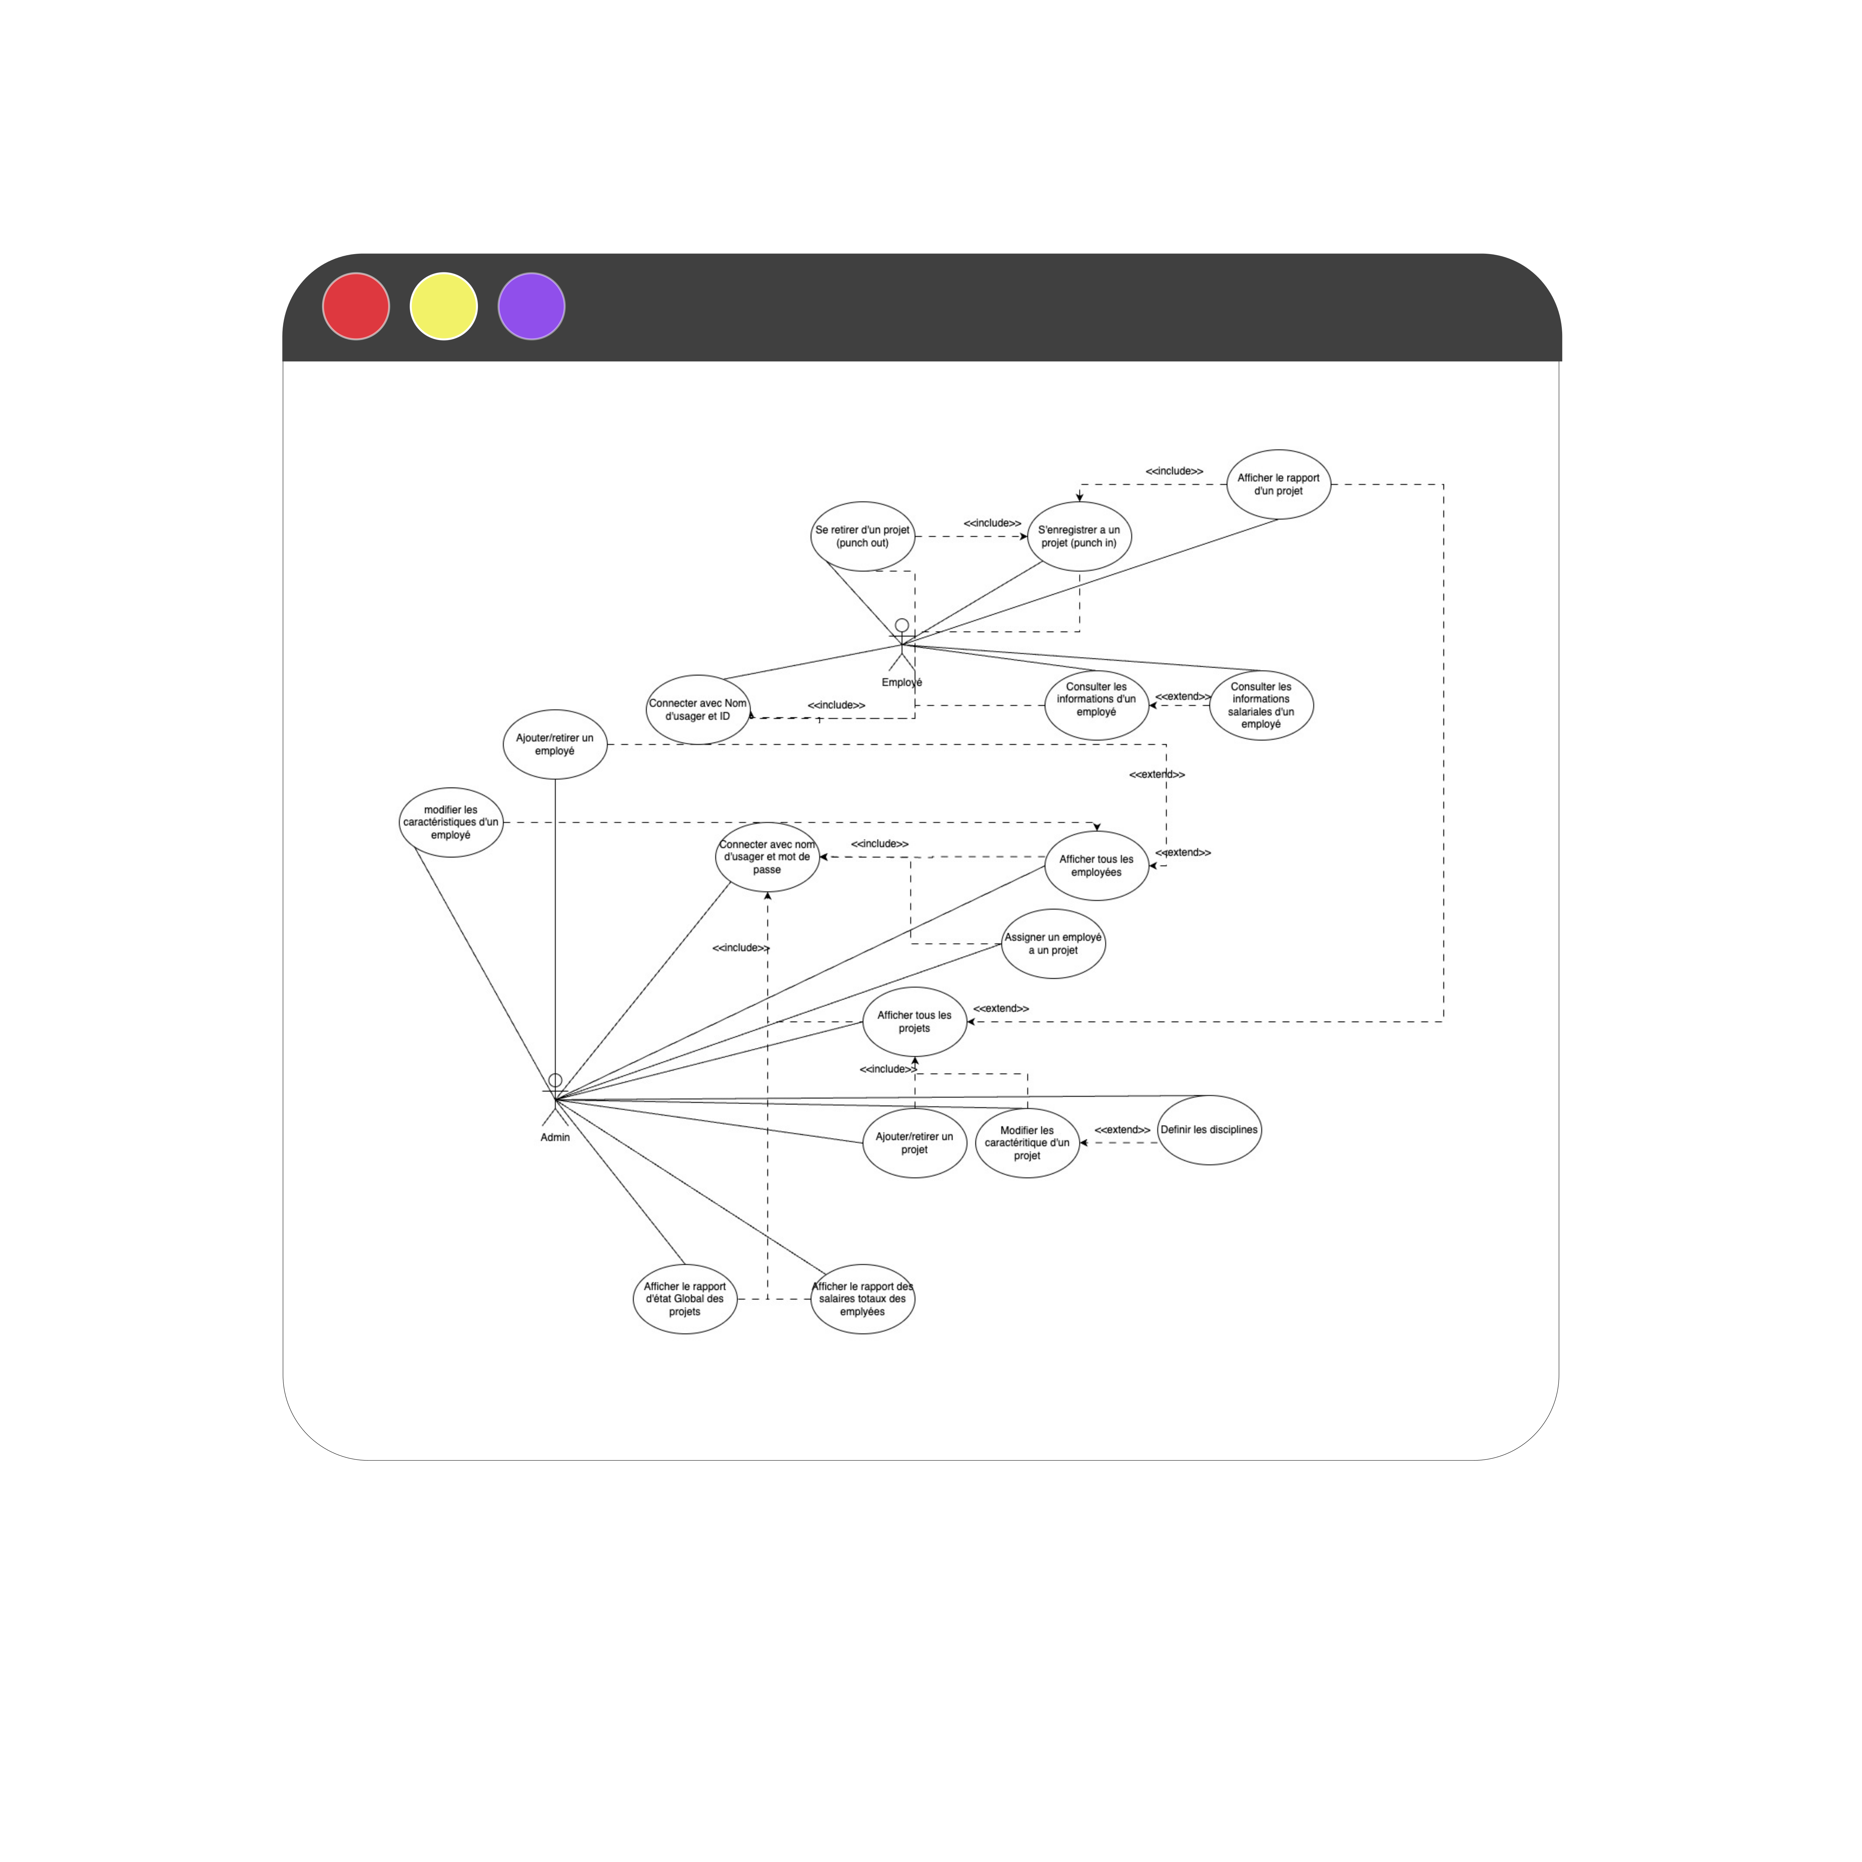
Diapositive Image

Slide 12
Diapositive conversation
Text
Text

Slide 13
Diapositive Graphique

Slide 14
Exemple de Titre

Slide 15
Exemple de Titre en colère

Slide 16
Exemple de Titre en sombre

Slide 17
Exemple de Titre en colère

Slide 18
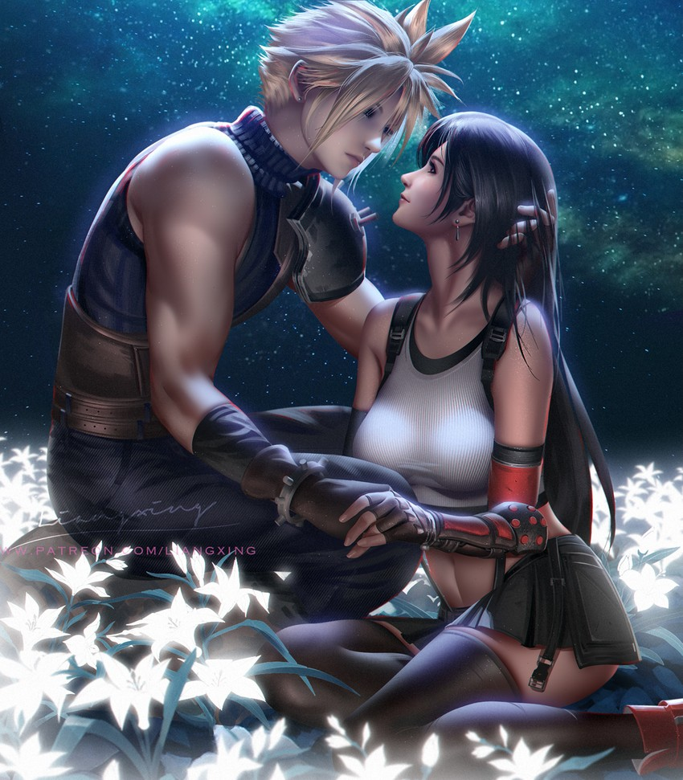
Diapositive simple image
Point
Point
Point

